Slide 1





机器学习入门
20XX-XX-XX

Slide 2

目录
content
01 机器学习概述
02 机器学习的方法
1.1 基本概念
1.2 发展演进
1.3 机器学习的准备
1.4 方法体系
1.5 应用场景
1.6 未来与挑战你
2.1 回归分析
2.2 类别分析
2.3 聚类分析
2.4 模型评估

Slide 3

01 机器学习概述
1.1 基本概念
1.2 发展演进
1.3 机器学习的准备
1.4 方法体系
1.5 应用场景
1.6 未来与挑战你

Slide 4
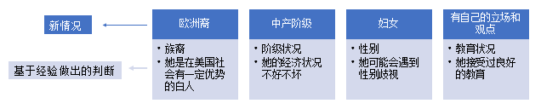
例子引入
“我是一位欧洲裔美国中产阶级妇女，人到中年的异性恋者，有自己的立场和观点，和罗伯特·考克斯相亲相爱30年。” ——茱莉亚·T·伍德《性别化的人生》
人是会总结经验教训的动物，会将经验教训运用在下次做判断、解决问题的时候。但是，受限于人类的计算能力，我们需要借助于一些工具帮助我们。于是，人们就有了“让机器也学会总结经验教训”的想法，机器学习因此产生。

Slide 5
1.1基本概念
所谓机器学习，就是一门致力于研究如何通过计算的手段，利用来源于数据的经验来改善自身的性能的学科。机器学习所研究的主要内容是在计算机上从数据中产生的模型（model）的算法，即学习算法（learning algorithm），它能根据我们所提供的经验数据产生模型，而我们可以应用模型去判断或解决问题。(周志华，2016)
机器学习在社会科学语境中的定义：通过开发适用于特定数据的计算机算法，实现聚类、分类及预测等任务 (Susan Athey) 。即基于大量的数据特征值，不断优化统计计算程序的性能标准，让程序来实现“学习”，发现数据特征并进行统计预测的任务。(陈云松等，2020)

Slide 6
1.1基本概念
基本术语
数据集（data set）：一份大型抽样调查的所有数据。
样本（sample）：数据集中每一条记录都是关于一个对象的描述，是一个样本。
属性（attribute）/特征（feature）：反映事件或对象在某方面的表现或性质。
属性值（attribute value）：属性上的取值。
比如，在之前的例子中“性别”“族裔”是属性，“女性”“欧洲裔白人”为属性值。
属性空间（attribute space）/样本空间（sample space）/输入空间：属性张成的空间。比如，我们将“族裔”“阶级”“性别”作为三个坐标轴，那么它们张成的一个用于描述的三维空间，每个受访者都可以在这个空间中找到自己的坐标位置。

Slide 7
1.1基本概念
基本术语
学习（learning）/训练（training）：从数据中学得模型的过程。这个过程通过执行某个学习算法来完成。
输入变量/解释变量explanatory variable：即一般社科研究中的自变量independent variable
响应变量/特征变量：被解释变量dependent variable 结果变量outcomevariable
训练集（training set）：训练过程中使用的数据成为训练数据，其中每一个样本称为训练样本，训练样本组成的集合称为训练集。
测试集（testing set）：在学得模型之后，使用模型进行预测的过程称为“测试”，被测试的样本的集合成为测试集。
机器学习的三种学习任务：回归、离散、聚类。
预测连续值，比如个人收入（100元、101元），属于回归（regression）；
预测离散值，比如族裔（非裔、墨西哥裔），属于分类（classification）；
将训练集中的样本分成若干组（每组称为“簇”）称为聚类（cluster），这些形成的簇往往对应一些我们事先不知道的、潜在的概念划分，比如阶级中的“中上阶级”“中下阶级”。因此，“聚类”有助于我们了解数据内在的规律，为我们建立更深入地分析数据的基础。
以上概念表述引自周志华（2016）。

Slide 8
1.1基本概念
机器学习的一般过程
将数据分为测试集和训练集
应用训练数据训练模型
使用训练好的模型对测试集进行预测
若在测试数据集上效果不好，则需调整参数更改模型
再次进行测试，以此类推循环式过程
最终得到最佳模型

Slide 9
1.1基本概念
社会科学为什么需要机器学习
社会科学对预测、因果关系探究存在需要
预测一直以来都是科学方法不可或缺的要素，在物理等自然科学中已广泛应用，而在社会科学中尚未普及。究其原因，一方面，人类社会所呈现的复杂程度远大于自然界；另一方面，传统社会科学可用的数据和计算工具相对缺乏。
网络时代信息数据的急剧膨胀给社会科学带来了前所未有的机遇。

Slide 10
1.2发展演进
诞生期 早期人工智能
从0到有的过程
1958 逻辑回归
1966 隐马尔可夫模型（HMM）
1967 KNN
1980 专家系统 xcon
崛起期 没有明确学习能力
大量基础算法诞生
1986神经网络（反向传播）
1989 卷积神经网络（CNN）
1995 SVM
1997 RNN/LSTM
1998 AdaBoost
2001 随机森林
爆发期 深度学习横行
AI和深度学习的全面爆发
2012 AlexNet
2014 GAN
2015 ResNet
2017 DenseNet
2018 Cloud AutoML
……

Slide 11
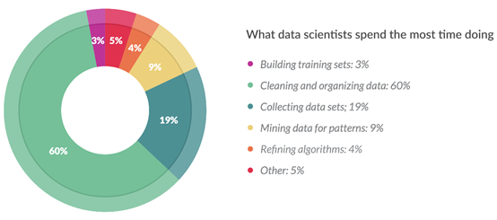
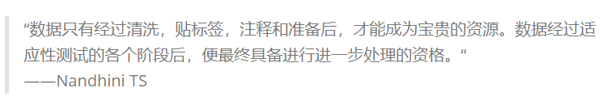
1.3数据准备
图源：CloudFlower

Slide 12

1.3.1数据准备·数据标注
我们是怎么学习的？
展示： 小白机器：这啥？？
投喂100张 机器：努力学习ing
展示： 学习后的机器：苹果！
苹果

Slide 13
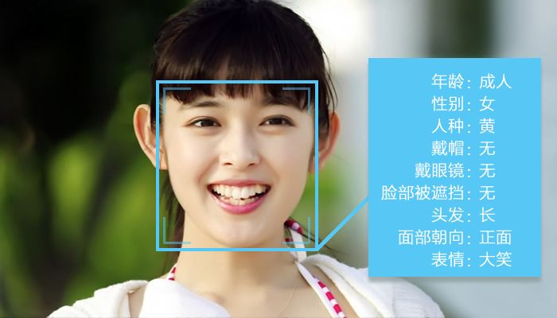
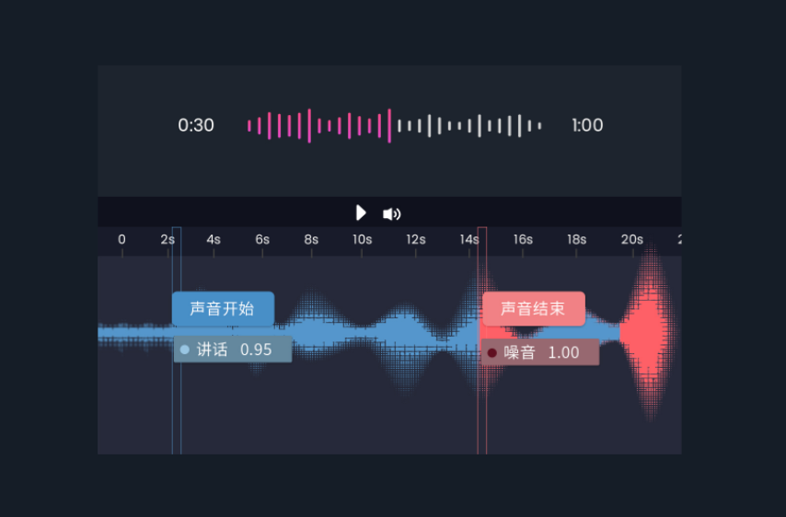
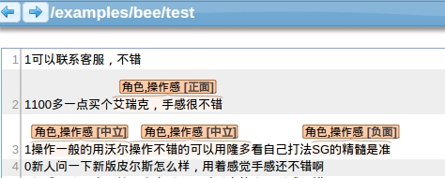
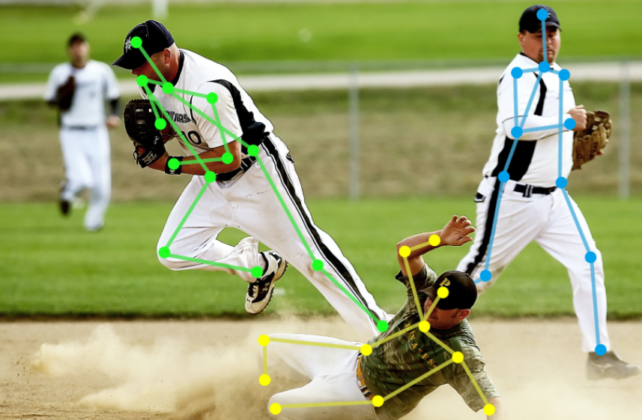
1.3.1数据准备·数据标注
图像分类/注解
会话标记
情感分析
图源：BasicFinder
关键点识别

Slide 14

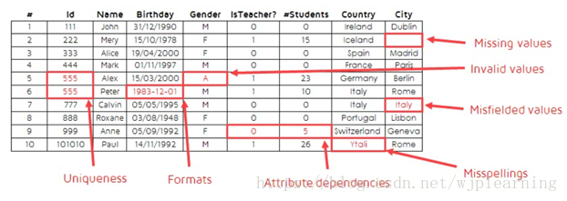
1.3.2数据准备·数据清理
“脏”数据 ---> “清洗”数据
回想一下：收调查问卷的头疼时刻
空着不填？汉 vs 汉族？年龄183岁？

Slide 15
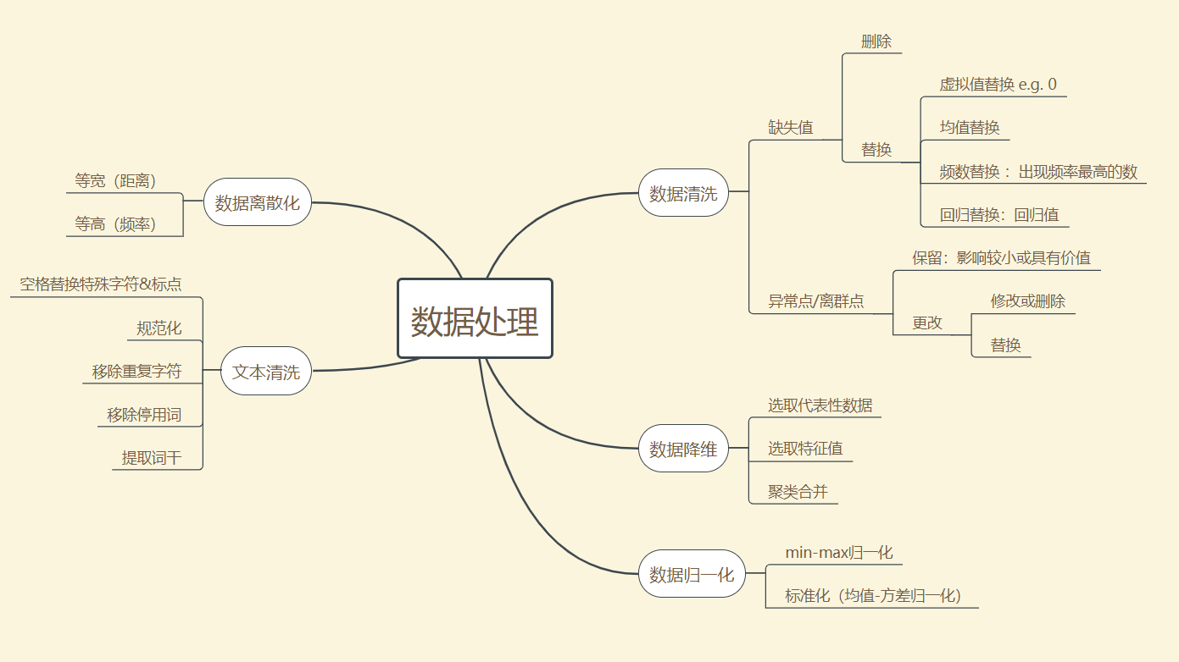
1.3.2数据准备·数据清理

Slide 16
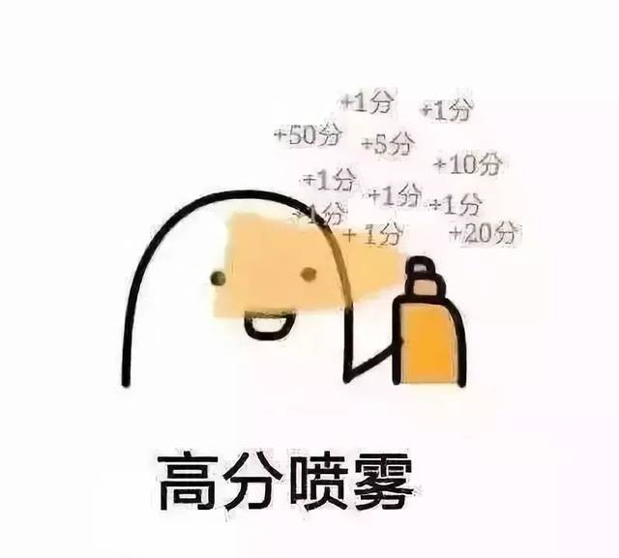
1.3.3数据准备·数据拆分
问：好好的一个数据集，为啥要拆开？
我们学习 vs 机器学习
平时作业 训练集
模考 验证集
高考 测试集
最终目的：高考高分！
作业做得好≠高考考得好 ← 死记硬背答案↔模型过拟合
模考查缺补漏 ↔ 验证集改进模型
高考不考原题 ↔ 训、验、测三集不同

Slide 17
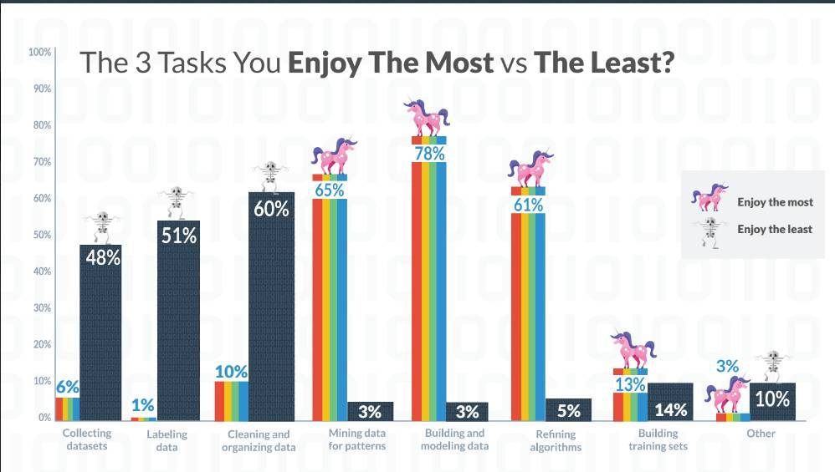

1.3.4数据准备·总结
数据标注（标签）
数据清理
数据拆分（训练集、测试集）
磨刀不误砍柴工！
数据处理

Slide 18

1.4方法体系
一定要标签？
一定要拆分数据？
NO！

Slide 19
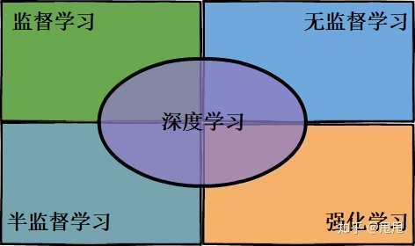
1.4方法体系

Slide 20

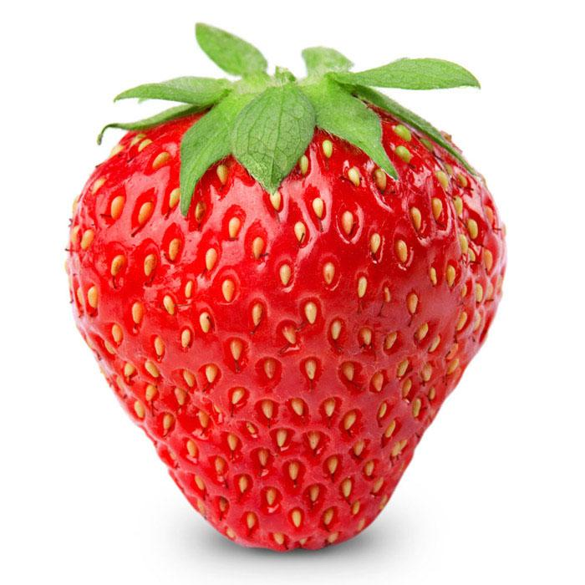
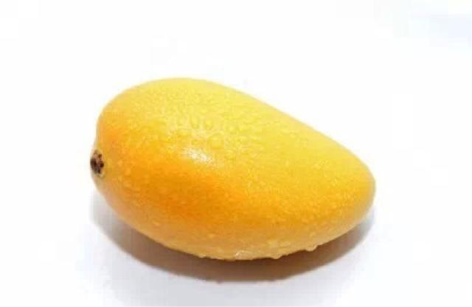


1.4方法体系
监督 vs 无监督
监督学习：（有标签）水果；水果；动物；动物
输入： 输出：是“水果”类
无监督学习：（无标签）可能按颜色分类呀（当然也可能是还按属性分）
输入： 输出：是“红色”类

Slide 21
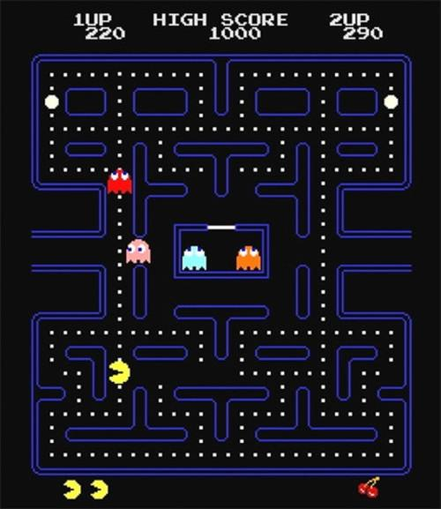
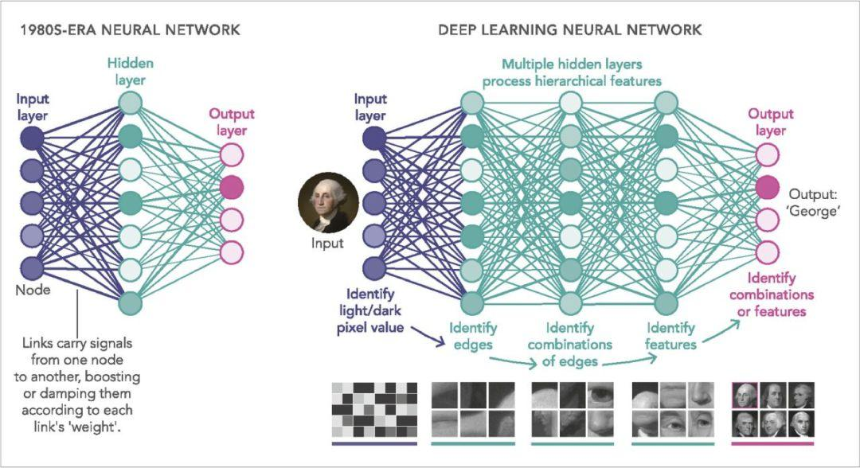
1.4方法体系
强化学习：环境互动，自主学习
打游戏：吃到豆子加分，吃到怪物扣分
↔ 环境对机器行为的反馈
结果：
玩家选择预期得分最高的路径
↔ 机器选择最佳的决策
深度学习：算法有深度的学习
一层不够就两层

Slide 22
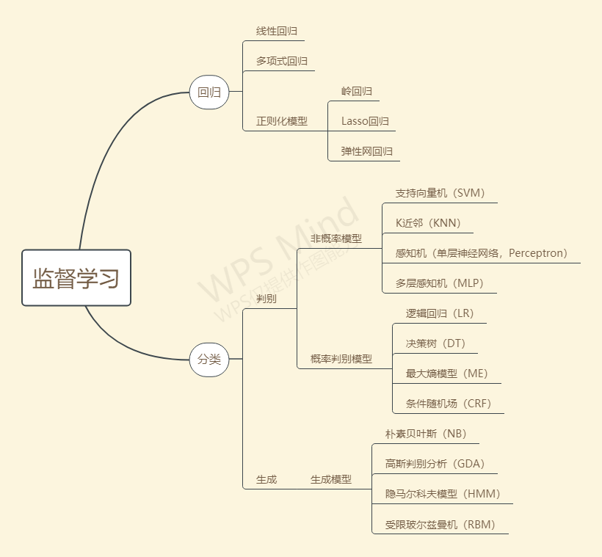
1.4.1方法体系·监督学习

Slide 23
1.4.1方法体系·监督学习
回归
分类
连续型目标变量
自变量对因变量的影响
e.g.
工资水平与年龄、性别、受教育程度、工作年限的关系
离散型目标变量
数据本身的性质
e.g.
训练集：100张带类别标签的小狗照片
目标：模型可以对未知品种小狗判断类别

Slide 24
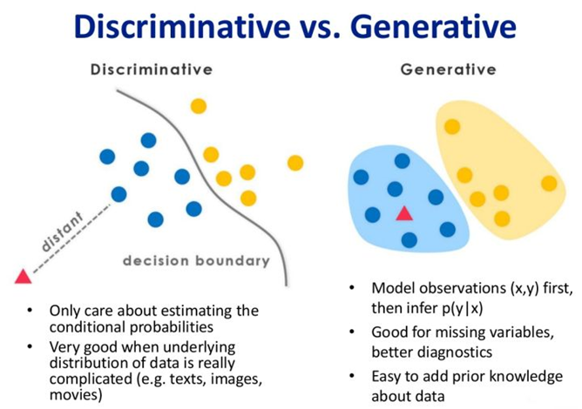
1.4.1方法体系·监督学习
监督学习·分类模型
判别模型
生成模型
直接判别：非概率模型；概率判别模型（条件概率）
优势：
当隐含数据分布高度复杂（如：文本、图像、视频），效果优良
间接判别：联合概率
e.g. X为数据，Yi为类别
若P(X,Y1)>P(X,Y2),则判归Y2类
优势
存在变量缺失时，效果较好，且具有较好的诊断效果
便于添加先验信息

Slide 25
1.4.1方法体系·监督学习
贴标签这个老大难

Slide 26
1.4.1方法体系·监督学习
数据量太大，标注数据成本过高
先验信息缺乏，无法标注数据
......
无标签数据，你值得拥有~

Slide 27
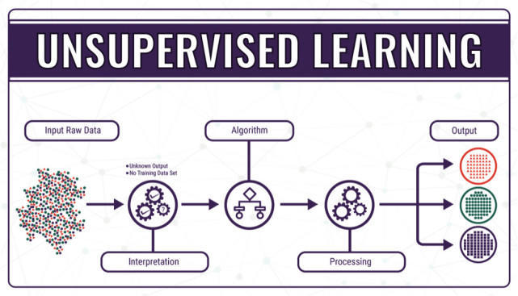
1.4.2方法体系·无监督学习
解数学题 vs 欣赏音乐>>有无明确下游任务
计算机的“数据直觉”

Slide 28
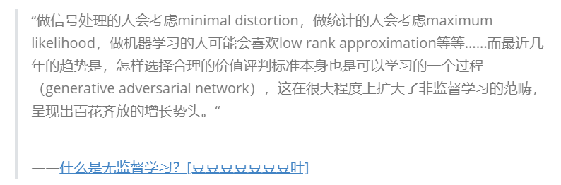
1.4.2方法体系·无监督学习
隐含的假设：
存在可区分的特征（巧妇难为无米之炊）
适用某种评判标准

Slide 29
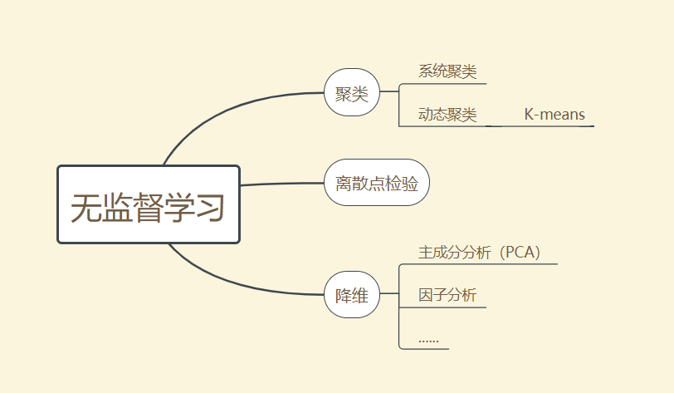
1.4.2方法体系·无监督学习
无监督学习·分类

Slide 30
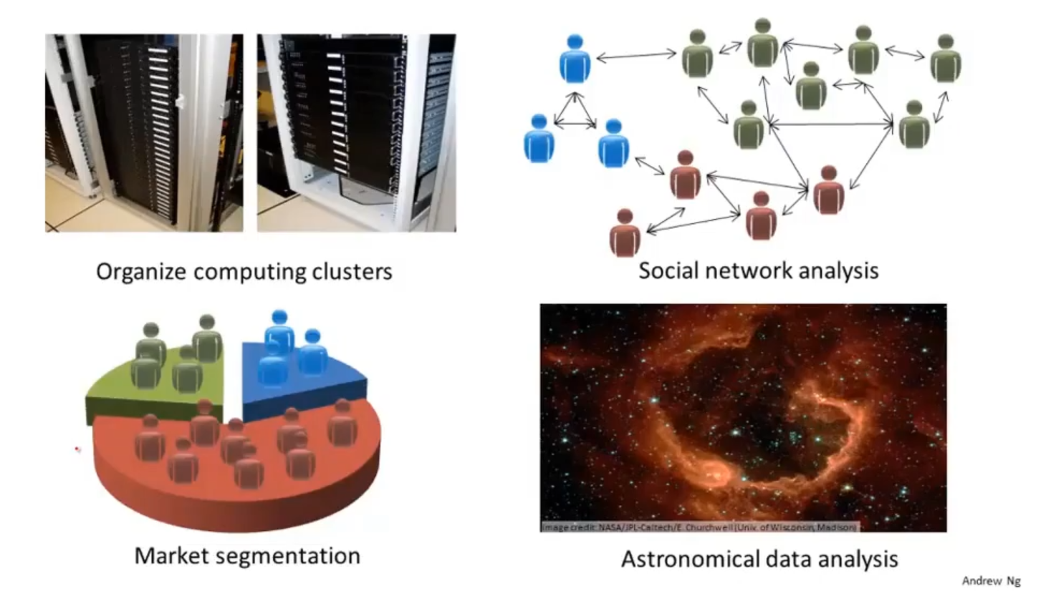
1.4.2方法体系·无监督学习
无监督学习·应用
图源：吴恩达《机器学习》

Slide 31
1.4.3方法体系·半监督学习
（少量）有标签数据+（大量）无标签数据
学习标签数据>>“部分模型”>>给无标签数据打上“伪标签”>>“真真假假”得到新模型
好处
比监督学习便宜：“平价替代品”
比无监督学习好用：分类边界准确性+模型稳健性
局限：为了伪标签“假”得不至于太离谱，要满足数个假设
图源：A Tutorial on Graph-baed Semi-Supervised Learning Algorithms for Speech and Spoken Language Processing

Slide 32
1.4.4方法体系·比较
机器“学习” >>> 信息的压缩
原则：
有效性：能够满足任务/目标的需要
最小性：在有效的基础上，将数据压缩到最小规模，最大程度提升效率
区别（有监督vs无监督）：
有效性：任务明确 vs 任务不明确
最小性：监督更精简 vs 无监督更通用

Slide 33
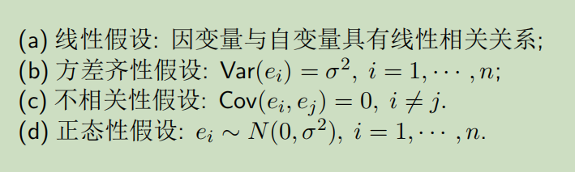
1.4.4方法体系·比较
例子：线性模型
有效性：
回归诊断；方程和系数的显著性检验
最小性：t-检验；特征压缩（主成分、岭回归、lasso回归）

Slide 34
1.5应用场景
业界：（强驱动 >> 发展迅速）
金融（信用风险、投资）；互联网（搜索引擎、广告、邮件过滤、自然语言处理）；安全（人脸识别）；智能（无人驾驶）；公共（刑侦系统）
学界：
医学（诊断）；生物学（基因分析）；物理学（凝聚态）
还有...

Slide 35
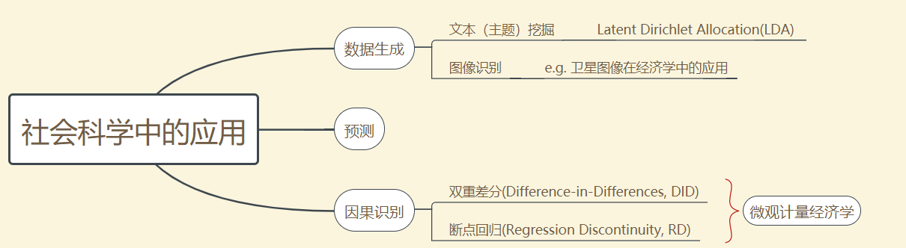
1.5应用场景·社会科学
生成：海量数据
预测：由果溯因
因果识别：前景广阔 （ “因果识别革命”）

Slide 36
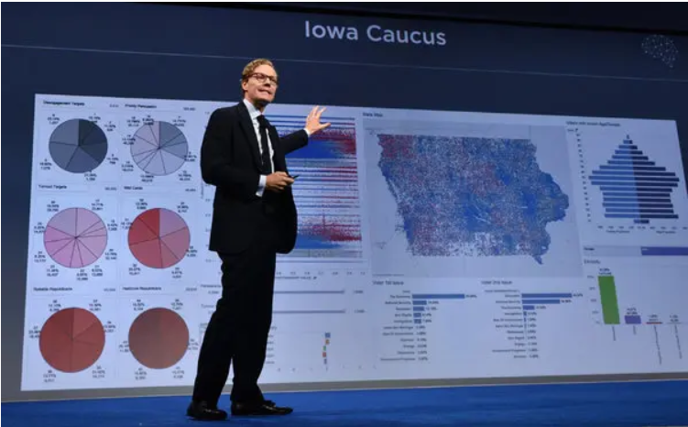
1.5应用场景·社会科学
例子一：剑桥分析公司
“我们CA能够形成一个模型，来预测美国每一个成年人的个性。”
——CA首席执行官亚历山大·尼克斯
（图源：Bryan Bedder/Getty Images NY Times）

Slide 37
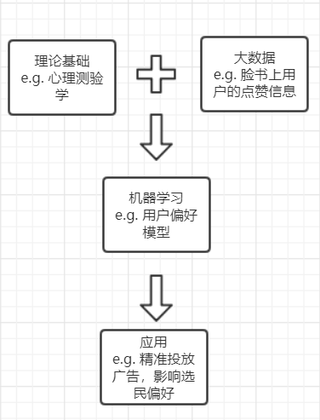
1.5应用场景·社会科学
例子一：剑桥分析公司
特朗普 vs 希拉里
剑桥分析公司 vs 蓝色实验室
关键词：
facebook；心理建模；精准广告

Slide 38


1.5应用场景·社会科学
机器学习 → 政治
怎么发生的？

Slide 39
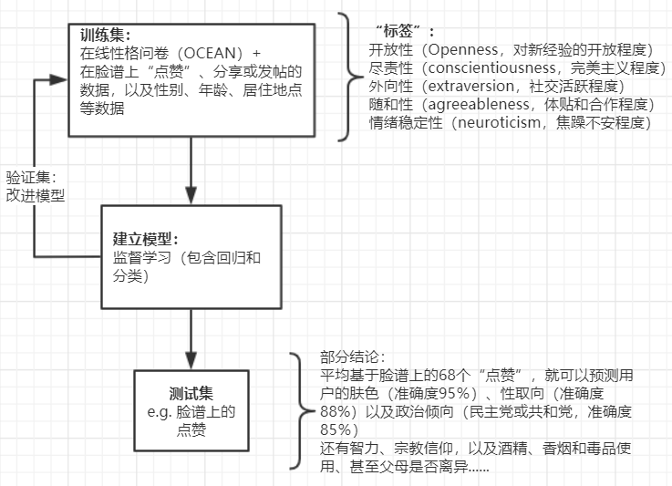
1.5应用场景·社会科学
建立模型

Slide 40
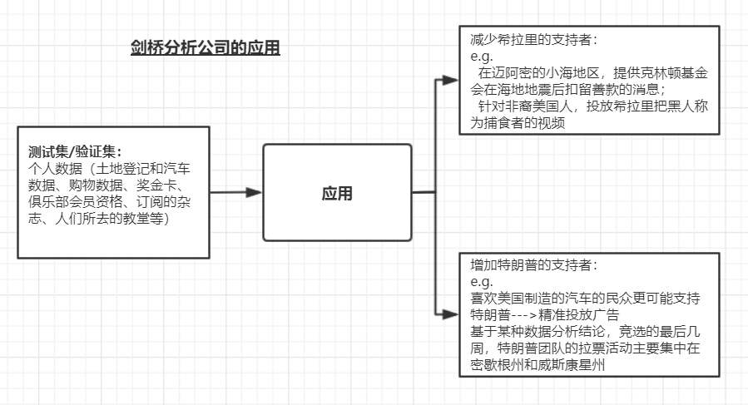
1.5应用场景·社会科学
发挥作用

Slide 41

1.5应用场景·社会科学
思考
意大利政治竞选、乌克兰颜色革命、肯尼亚总统选举、英国脱欧......

Slide 42
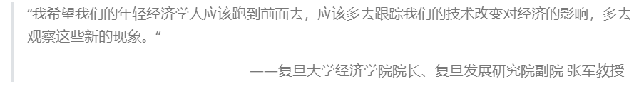
1.5应用场景·社会科学
例子二：经济学
国内经济学研究存在的问题：
1. 研究跟不上技术形势： e.g. 刚从从第一产业转移出的劳动力，已经快被技术取代了，但没有被关注
2. 青年经济学者仍局限于主流范畴：研究文献问题，不够关注当下中国发生的变化，前沿课题缺乏原创观点
3. 大学教材与现实脱节：停留在曼昆、萨缪尔森，缺乏大数据、AI、智慧城市、共享经济、平台经济等等先进的内容。
内容来源于“经济学家圈”《双循环与十四五》系列对张军教授的采访

Slide 43

1.6未来与挑战
图源：https://www.sohu.com/a/226500621_629440

Slide 44
1.6.1未来
拓展研究边界：海量数据
前景广阔：蓝海
和业界相比...

Slide 45
1.6.2挑战
机器学习在社会科学应用的局限：
难以突破传统框架
数据生成：研究方法未变革
预测：缺乏原创
因果识别：未被广泛接受和使用
缺乏变革的动力
社会科学研究样本过少

Slide 46
1.6.2挑战
2. 数据资源壁垒
数据资源“僧多粥少”：靠个人或组织关系获得业界&政府组织的数据资源，可能导致不平等
研究的可复制性：部分公司（业界）或政府组织不愿公开数据，研究的可复制性降低

Slide 47
1.6.2挑战
社会科学面对机器学习的挑战：
算法的“先天不足”：是什么>为什么
知识壁垒：双向；合作
数据伦理与算法伦理：“困在算法里的外卖小哥”、“信息茧”；责任

Slide 48

02 机器学习的方法
2.1 回归分析
2.2 类别分析
2.3 聚类分析
2.4 模型评估

Slide 49
2.1回归分析
“回归”最早被提出：达尔文的表兄高尔顿（Francis Galton）。
他发现身材较高的父母，他们的孩子也较高，但这些孩子的平均身高并没有他们的父母的平均身高高；身材较矮的父母，他们的孩子也较矮，但这些孩子的平均身高却比他们的父母的平均身高高。即儿子的身高有向他们父辈的平均身高回归的趋势。对此的一般解释是:大自然具有一种约束力，使人类身高的分布相对稳定而不产生两极分化。他发现的这种趋势平均化的现象就是“回归”。
回归分析用于预测输入变量（自变量）和输出变量（因变量）之间的关系，特别是当输入变量的值发生变化时，输出变量值随之发生变化。（《机器学习》）
回归可以理解成一种简化数据的技术。回归分析的目的是利用变量间的简单函数关系，用自变量对因变量进行“预测”，使“预测值”尽可能地接近因变量的“观测值”。（《回归分析》）

Slide 50



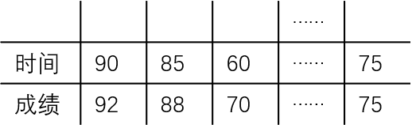
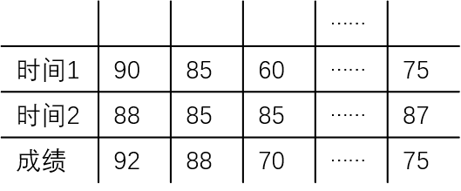
2.1回归分析
例子引入：线性回归
在学习中投入时间越多，成绩就会越好吗？
成绩
成绩=β1*学习时间+$ε$（其中$ε$表示误差）
一元线性回归
时间
或者，学生成绩的高低和授课老师的投入程度有关吗？
成绩=β1*学习时间+β2*所在班级的任课老师在备课中投入的时间+$ε$（其中$ε$表示误差）
多元线性回归
图文参考：https://www.bilibili.com/video/BV1gA411i7SR

Slide 51
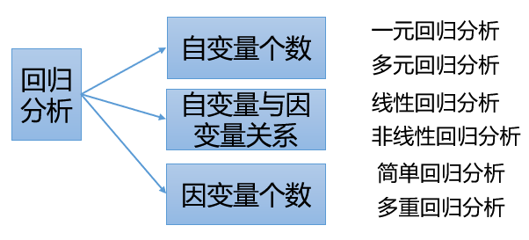
2.1回归分析
线性回归算法假设特征（x）和结果（y）满足线性关系。这就意味着可以将输入项分别乘以一些常量（β），再将结果加起来得到输出。简单来说，线性回归的目标是已知x和y的情况下，估计β的值。
如下图所示，我们用一条直线拟合已知样本的分布状况，并以此作为预测新样本分布状况的模型。这就是线性回归的基本逻辑。
线性回归有以下五个基本假定：
线性假定
非共线性假定
正交假定
独立同分布假定
正态分布假定
预测样本
已知样本
线性回归的问题
（1）现实生活中的函数关系很少是线性的，线性回归的基本假定很难全部满足。
（2）不能处理高维数据（变量个数远远大于样本量的数据）
—> 一种解决方法：Lasso

Slide 52
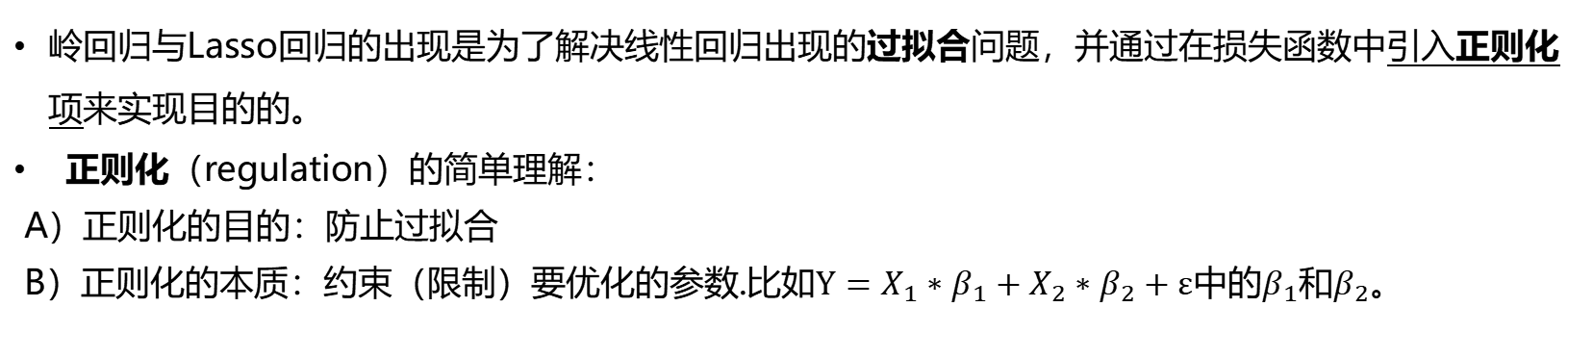
2.1回归分析
新的回归方法的引入
岭回归与Lasso回归的出现是为了解决线性回归出现的过拟合问题，并通过在损失函数中引入正则化项来实现目的的。
正则化（regulation）的简单理解：
A）正则化的目的：防止过拟合
B）正则化的本质：约束（限制）要优化的参数.比如$Y=X_{1}∗β_{1}+X_{2}∗β_{2}+ε$中的$β_{1}$和$β_{2}$。
A)过拟合(overfit)：
数据是具有噪音的，当我们利用模型去拟合数据时，可能会把噪声数据也给拟合了。这一方面会造成模型比较复杂，另一方面会降低模型的泛化能力，在使用模型测试新的数据时，正确率将会很低。
good fit
overfit

Slide 53
2.1回归分析
B) 约束（限制）要优化的参数
本来解空间是全部区域，但通过正则化添加了一些约束，使得解空间变小了，甚至在个别正则化方式下，解变得稀疏了。
问：什么是稀疏性？为什么稀疏性那么重要？
答：为了有备无患。
这两个元素这次没用到，但有备无患，也许下一次拟合新目标的时候会用到。
需拟合的目标

Slide 54
岭回归 & 拉索回归
2.1回归分析
岭回归：先将每个变量标准化（减去均值，除以标准差），再对标准化变量进行岭回归。岭回归通常只是将所有的回归系数都收缩，而不会让某些回归系数严格为0，也没有像拉索回归那样“筛选”变量。
拉索回归：从大量的特征变量中，筛选出真正对y有影响的少数变量，让一些无影响或影响较弱的变量的回归系数变为0。
1
1
50
0.1
0.1
1
2
0.01
1
1
50
0
0.1
1
2
0.01
不能完全拟合
拟合目标：数字101.1
拟合目标：数字101.1
让不需要的元素的系数变小→收缩
更佳
让不需要的元素的系数为0

Slide 55
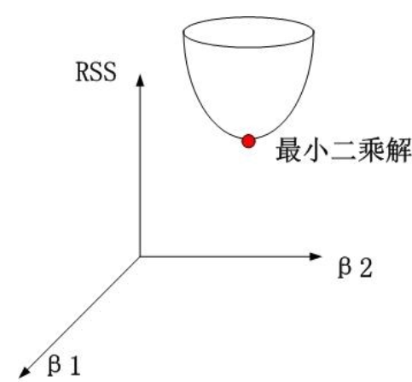
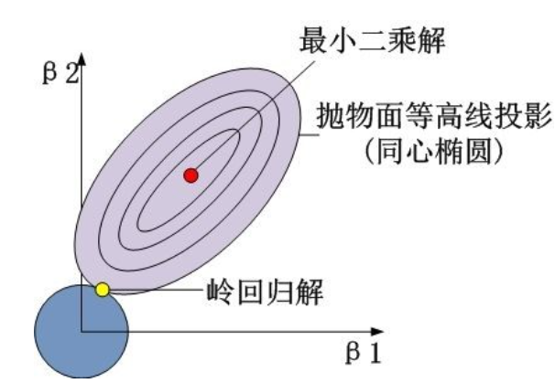
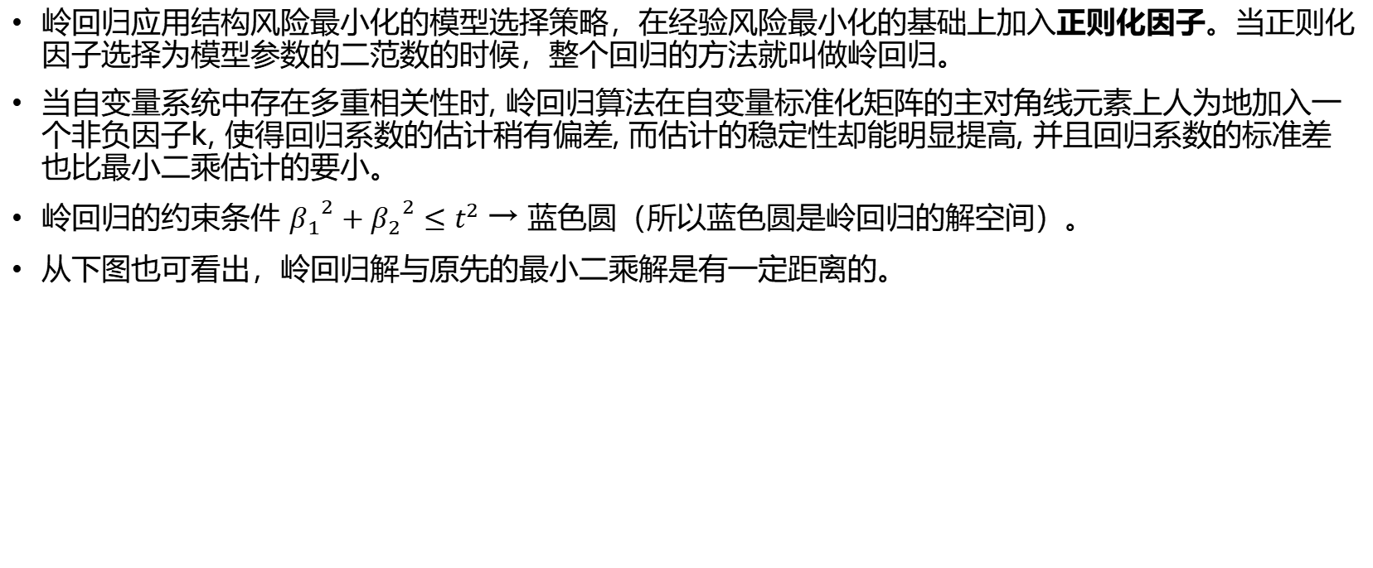
岭回归
2.1回归分析
岭回归应用结构风险最小化的模型选择策略，在经验风险最小化的基础上加入正则化因子。当正则化因子选择为模型参数的二范数的时候，整个回归的方法就叫做岭回归。
当自变量系统中存在多重相关性时, 岭回归算法在自变量标准化矩阵的主对角线元素上人为地加入一个非负因子k, 使得回归系数的估计稍有偏差, 而估计的稳定性却能明显提高, 并且回归系数的标准差也比最小二乘估计的要小。
岭回归的约束条件 ${β_{1}}^{2}+{β_{2}}^{2}≤t^{2}$ → 蓝色圆（所以蓝色圆是岭回归的解空间）。
从下图也可看出，岭回归解与原先的最小二乘解是有一定距离的。

Slide 56
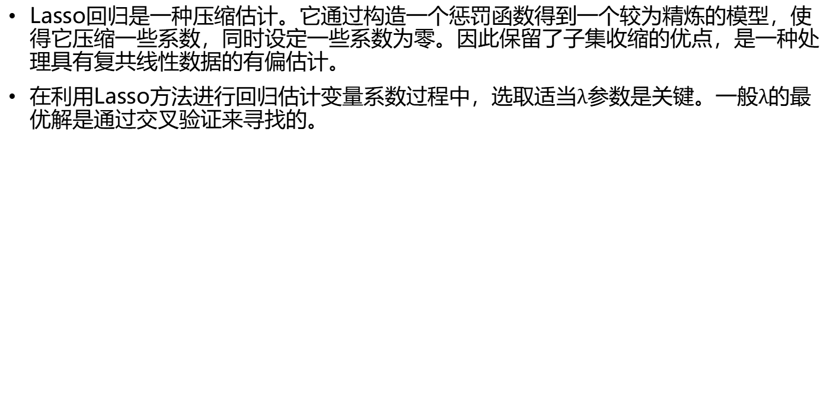
Lasso回归
2.1回归分析
Lasso回归是一种压缩估计。它通过构造一个惩罚函数得到一个较为精炼的模型，使得它压缩一些系数，同时设定一些系数为零。因此保留了子集收缩的优点，是一种处理具有复共线性数据的有偏估计。
在利用Lasso方法进行回归估计变量系数过程中，选取适当$λ$参数是关键。一般$λ$的最优解是通过交叉验证来寻找的。

Slide 57


例子引入：从线性回归到逻辑回归
2.2类别分析
评选奖学金是许多大学表彰学生的重要方式。一般来说，奖学金的评选流程是：学生自主申报，评选组从学习成绩、社会实践、文体活动、科研创业等方面对学生进行评价，最终根据获奖名额决定申报的学生是否获奖。
 |  |  |  | ……
成绩 | 90 | 85 | 60 | …… | 100 | 120
实践 | 92 | 88 | 80 | …… | 120 | 90
文体 | 88 | 82 | 70 | …… | 90 | 110
综合指标 | 5.0 | 4.2 | 2.3 | …… | 5.0 | 5.0
综合指标
综合指标
线性回归
极端
值
Y应当是连续变量
不包括异常值
包括异常值，拟合出现了偏差
Sigmoid函数
综合指标=β1*成绩+β2*实践+β3*文体（其中各项目的权重系数每个学校有不同规定）
该函数的输出在0到1之间，被看作事件发生的概率。也就是说，通过这个模型，我们可以根据概率将样本分成两类。
获奖概率
逻辑回归
Y应当是离散变量
图文参考：https://www.bilibili.com/video/BV1gA411i7SR
分类模型

Slide 58
逻辑斯蒂回归（逻辑回归）
2.2类别分析
逻辑斯蒂(logistic)回归是一个分类算法，它可以处理二元分类以及多元分类。首先逻辑回归构造广义的线性回归函数，然后使用sigmoid函数将回归值映射到离散类别。
逻辑回归是概率型非线性回归模型，适合分析二元分类结果（y=0,1) 与自变量X之间的关系。当因变量是分类变量（比如取值为0、1的二分类变量)时，自变量和因变量的关系不是线性，所以不能用线性回归。但是我们可以通过变换（transformation)将两者的函数关系表达成线性。
在上页的例子中，我们引入逻辑斯蒂回归是为了处理极端值，但实际中还有其他更复杂的原因，可以自行搜索了解。

Slide 59
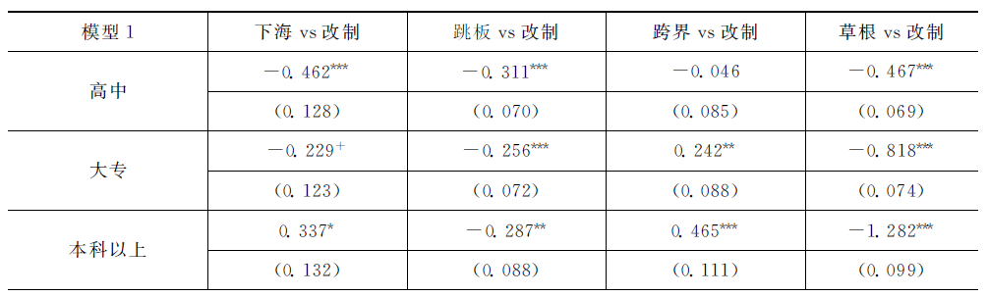
例子：
2.2类别分析
私营企业主群体的社会构成是认识中国社会结构变迁的一个重要切入点，有学者研究了该群体的社会构成。
此处对从论文中截取关于部分表格进行解读，以解释逻辑斯蒂回归在实际研究中的作用。
因变量（二分类变量）
在小企业主中，教育程度对他们的职业流动有影响。
高中学历的小企业主更可能是“改制型”（即在国有集体企业工作过，也包括从党政机关流入国有企业工作的）
而本科及以上的企业主更可能是“下海型”（即在创立企业前仅在党政机关事业单位工作过）。
这表明，在国有集体企业的工作经历在一定程度上可以弥补学历带来的差距。
小企业主
自变量
参考文献：范晓光、 吕鹏. 2017. 中国私营企业主的社会构成:阶层与同期群差异[J]. 中国社会科学(07): 70-87+205.

Slide 60
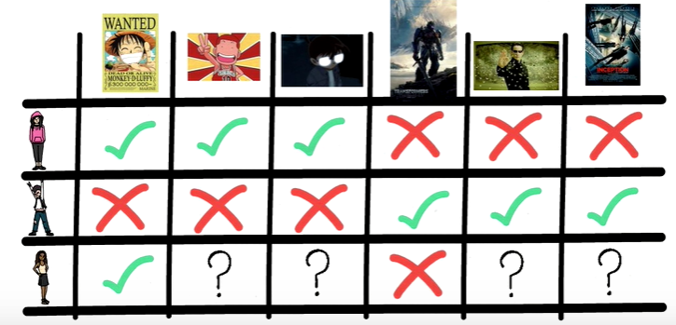
KNN例子引入：电影推荐
2.2类别分析
假定我们是一个电影网站的设计者，需要设计一套为新用户推荐电影的方案。
我们能利用数据的是网站老用户对电影的偏好。因此，我们的任务是根据已有数据，推测新样本的情况。
如图所示，我们已知第一位用户喜欢电影1、2、3但是不喜欢电影4、5、6；还知道第二位用户喜欢电影4、5、6但是不喜欢1、2、3。那么，当新用户加入时，我们可以根据她喜欢喜欢电影1但不喜欢电影4这一有限的信息推测她也会喜欢电影2、3，但是不喜欢电影5、6。
图片来源：https://www.bilibili.com/video/BV13K411H7Zs

Slide 61
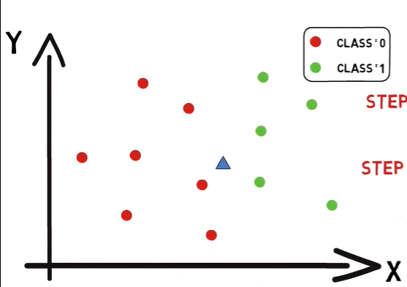
KNN
2.2类别分析
待测样本
人在做决策的时候倾向于参考周围其他人的意见，我们在推断新样本情况时，也可以参考周围旧样本的情况。如同前一个例子中，当我们判断新用户的喜好时，会参考老用户的情况。
K近邻法就是将以上逻辑应用于机器学习的分类决策。
K=5时周围5个已知样本点，此时待测样本判定为红色
K=3时周围的3个已知样本点，此时待测样本判定为绿色
具体步骤如下：
1）找到待测样本周围最近的已知样本点；
2）统计周围已知样本点分布状况；
3）将待测样本类别归为优势方（我们可以根据自己的需要定义所谓的“优势方” ，比如距离待测样本最近的、数量最多的）。
K的取值对KNN算法推荐的结果有很大的影响

Slide 62
KNN和逻辑斯蒂回归的比较
2.2类别分析
KNN的缺点
1）没有显式的训练过程，是懒惰学习的著名代表，即在训练阶段只是把样本保存起来，训练开销为0，等收到待测试的样本之后才会进行处理。(周志华，2016)
2）面临维度灾难。高维空间中很难找到邻居，所以KNN算法要求变量数量远小于样本数量，不能处理高维数据。
3）受噪音变量影响大。研究这无法从KNN的算法中判断噪音变量。因为KNN算法在计算的时候没有纳入Y的信息，只纳入了x的信息，所以易受x中的噪音的影响。
KNN：只关注待测样本的局部分布
逻辑斯蒂回归：关注样本的全局分布

Slide 63
例子引入：简历筛选
2.2类别分析
是否毕业于顶级名校？
在工作招聘中，简历筛选是非常重要的。根据学者的研究，在美国，大部分评审人会根据以下问题筛选简历：
是否毕业于顶级名校？是否有高端的课外活动？
在校成绩是否优异？有过高声望的工作经验吗？
标准化考试的成绩好吗？
如果评审人在简历中的得到了以上所有问题的肯定答案，那么他很有可能会将这位应聘者选入下一个考察环节。
以上筛选简历的决策逻辑就是决策树解决问题的逻辑。
当然，值得一提，该研究认为这样的简历筛选方式是向精英阶层倾斜的不平等的选拔方式。
否
是否有高端的课外活动？
否
在校成绩是否优异？
否
有过高声望的工作经验吗？
标准化考试的成绩好吗？
否
否
进入面试环节
参考：劳伦·A·里韦拉.2016.《出身：不平等的选拔与精英的自我复制》[M].广西师范大学出版社

Slide 64
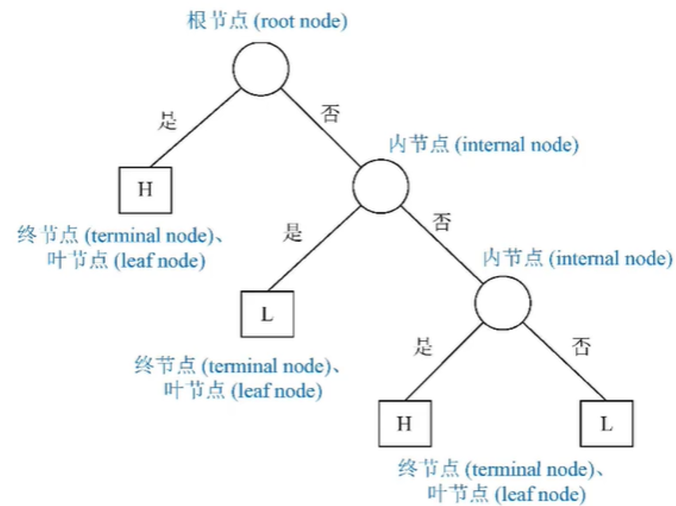
决策树
2.2类别分析
人们希望从给定训练数据集中学到一个模型，并应用这个模型对新样本进行分类，这个分类过程可以看成是一个决策过程。而决策树就是一种基于树结构的决策方法。
决策树的基本元素是结点和边。节点会根据样本特征作出二分的判断，边则指示着分方向。其中，节点包括右图所示的几种类型：
构建决策树很重要的一点是选择可以作为节点特征。为了挑选哪些特征可以作为节点，我们需要引入一个概念“熵”。
在决策树中，熵代表分支下样本种类的丰富性。样本种类越多，熵越大。我们希望，随着树的深入——也就是层数的增加，熵能快速降低。熵降低的速度越快，决策树的效率越高。

Slide 65
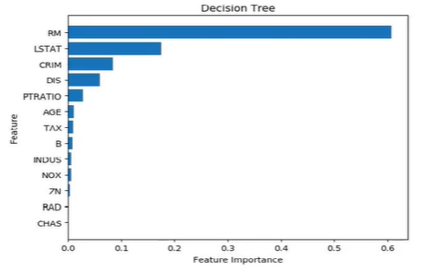
2.2类别分析
决策树的优点：可解释性
缺点：
线性回归中，我们往往通过p值来判断自变量对因变量的解释程度，但是在决策树中，我们可以在树的分裂的过程中，比较明显地知道每个变量的加入对降低“熵”的贡献。累计计算每个变量所降低的熵就可以得到特征重要性图。下图是用来解释影响波士顿房价的变量的特征重要性图（Feature Importance Plot）
（1）如果一棵树能够将样本完美训练，那么往往是过拟合的。针对这一问题，我们需要剪枝。剪枝有两种方式，一是在训练开始前规定停止训练的条件（比如规定树的深度应小于等于10），二是先让树充分生长，在结束后根据研究目标，设定修枝的条件（比如限定节点的数量）。
（2）决策树的决策边界是规则的，但是真实的决策边界很可能是不规则的。针对这一问题，我们可以采用基于决策树的集成学习（比如装袋法、随机森林），得到光滑的决策边界，提高预测准确率。
图文参考：https://www.bilibili.com/video/BV1Qa4y1W72z

Slide 66
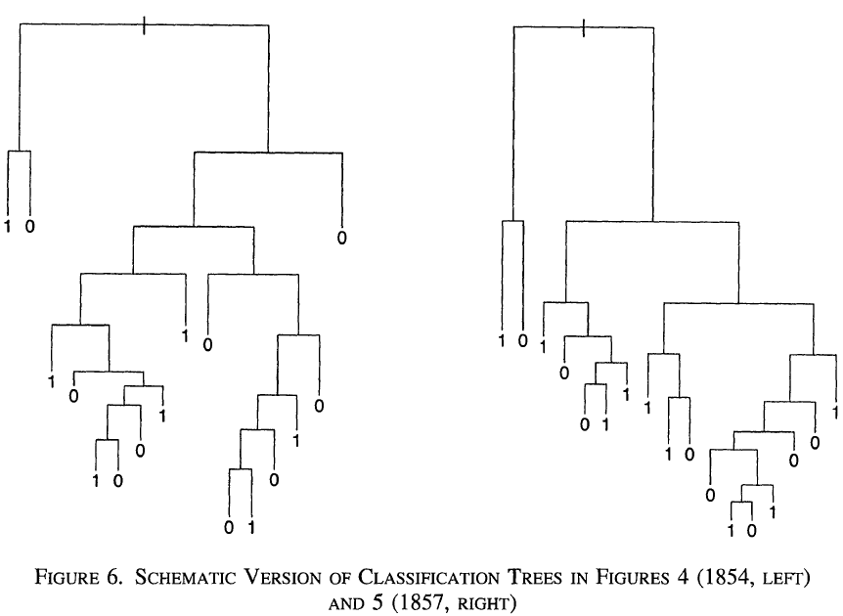
案例：金融市场挤兑(Kelly and Gráda, 2000)
2.2类别分析
研究目的：研究人际网络和市场恐慌之间的关系。
假设：恐慌会在人际网络中传播
方法：观察在纽约银行储蓄或投资的爱尔兰移民在19世纪50年代的两次恐慌中的行为。作为刚刚到纽约的移民，他们的人际网络基本上由他们过去在爱尔兰、现在在纽约的住址所决定，这降低了操作化“人际关系”的难度。
部分决策树：该研究建构了两颗决策树，修剪后的结构如右图所示。
参考文献：Kelly Morgan, Gráda Cormac Ó. 2000. "Market Contagion: Evidence from the Panics of 1854 and 1857"[J]. The American Economic Review(5): 1110-1124.

Slide 67
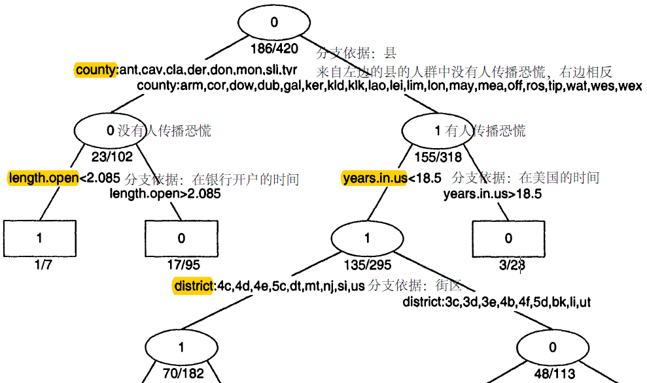
2.2类别分析
其中，根据1854年的数据建构的决策树的部分如下所示：
图片中显示了该决策树的4个分支依据：来自爱尔兰的哪个县、在银行开户的时间、在美国的时间、在美国住在哪个街区。其中，如果移民到美国的时间比较长，则受同乡的消息的影响会比较小；而在某银行开户时间的长短也会影响用户对银行的信任程度。

Slide 68
集成学习
2.2类别分析
集成学习是通过构建并结合多个学习器来完成学习任务的方法。
其一般过程为：先产生一组“个体学习器”（比如决策树算法），再用某种策略将它们结合起来。通过这种结合，集成学习常常可以获得比单一学习器显著优越的泛化能力。
袋装法和随机森林就是基于决策树的集成学习方法。（因为决策树非常灵活，所以常常被用作基学习器。）
决策树
有放回地抽取，得到不同决策树
袋装法

Slide 69
袋装法
2.2类别分析
基本逻辑：通过搅动数据得到不同的决策树。其中，袋装发搅动数据的方法是：有放回地抽取数据（即自助法）。
在得到B棵未修枝的决策树之后：
对于回归树，将B棵决策树的预测结果进行简单算术平均；
对于分类树，将B棵决策树的预测结果进行多数投票。
袋装法的优点：降低方差，提高模型的预测准确率。
装袋法仍然存在的问题：树和树之间都相关会让方差下降没那么明显。
如何让树和树之间更加不相关？统计学家提出了随机森林的方法。
提示：任何统计方法都是在偏差、方差之间做取舍。降低方差，有利于提高模型拟合的信度；降低偏差有利于提高效度。
偏差描述的是预测值（估计值）的期望与真实值之间的差距。偏差越大，越偏离真实数据。
方差描述的是预测值的变化范围，离散程度，也就是离其期望值的距离。方差越大，数据分布越分散。
参考： https://www.bilibili.com/video/BV1Qa4y1W72z

Slide 70
随机森林
2.2类别分析
假设左侧是所有的分类变量。随机森林要求我们随机选择其中一个变量作为某一节点的分类变量。如此，可以得到不同的决策树，如下图所示：
是否毕业于顶级名校？
是否有高端的课外活动？
在校成绩是否优异？
有过高声望的工作经验吗？
其他标化成绩好吗？
顾名思义，随机森林的基本逻辑是运用多颗决策树解决问题。
在袋装法的基础上，在每个决策树的节点分裂时，仅随机选取部分变量（m个变量）作为候选的分类变量。这种变量选取的“随机性”是为了降低决策树之间的相关性。另外，参数m也是一个调节参数，需要通过交叉验证来获得。
因为随机森林包含了很多决策树，所以在度量“变量重要性”时较单颗决策树更复杂。由于每次节点分裂仅使用一个变量，故对于某个变量，可度量随机森林种每棵树由该变量引起的“熵”的下降，并针对此下降幅度对每棵树进行平均，以此度量每个变量的重要性。
……
否
是否毕业于顶级名校？
否
是否有高端的课外活动？
否
……
……
否
在校成绩是否优异？
否
其他标化成绩好吗？
否
……

Slide 71
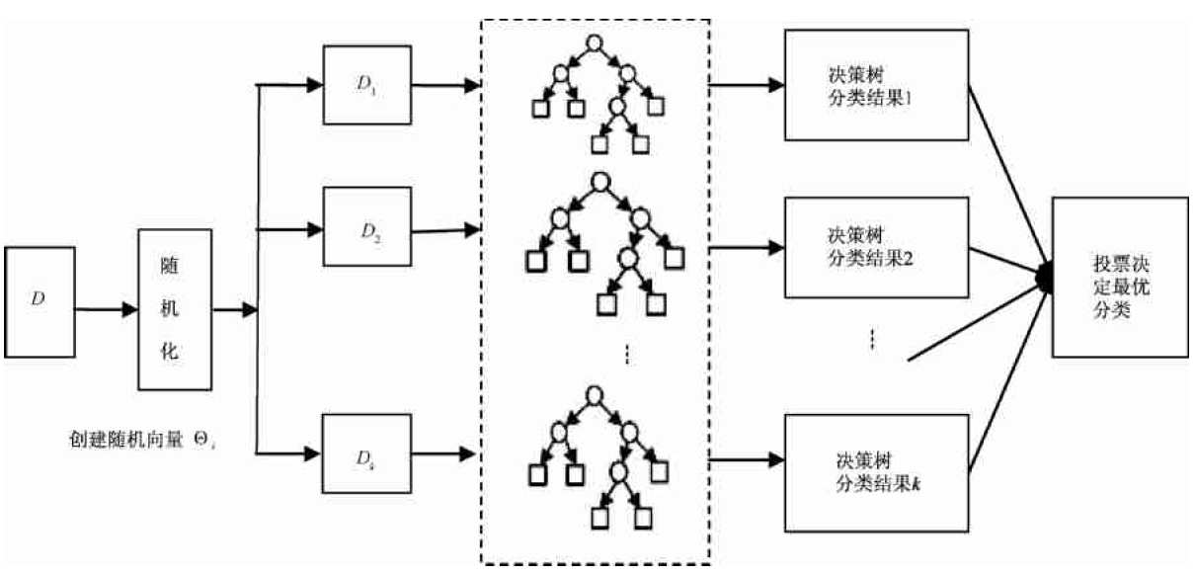
例子：随机森林在商业中的应用
2.2类别分析
Yeh 和 Lien (2009)、Dheeru 和 Karra (2017) 研究了信用卡客户违约概率的预测准确性。
国内也有学者做了类似研究，他们以图示方式展示随机森林分类过程如下:
参考：方匡南 、 吴见彬 、 朱建平、谢邦昌. 2010. 信贷信息不对称下的信用卡信用风险研究[J]. 经济研究(S1): 97-107.

Slide 72
支持向量机SVM
2.2类别分析
X2
当我们面对一个二分类问题，或是想将训练样本分成两类时，除了之前介绍的方法，我们还可以画一条线将样本分开；如果我们的训练样本是高维的，我们可以找到一个超平面，将不同类别的样本分开(周志华，2016) 。这样，新的样本（或测试样本）落入哪边，就可以被划分为哪一类。
但是，划分两类训练样本的线条有很多，因此我们需要找到一条能尽可能保证分类的准确性并加大两个类别之间的距离的线条，使他们容易区分。
因此，我们应当找一个到两个类别的距离相等且能使得间隔最大的超平面。这就是SVM的基本逻辑。
X1
X2
决策面分界面/超平面
边界分界面
绘图参考:[1] https://www.bilibili.com/video/BV1N54y1q7bQ
[2]周志华. 2016. 机器学习[M]. P122.清华大学出版社.
X1
支持向量
间隔（margin）

Slide 73
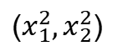
SVM的优缺点
2.2类别分析
X2
软间隔（soft margin）：允许一定的容错率
优点：能够最大化区分两个类别
缺点：不能处理数据集线性不可分的情况。
解决方法：
1）允许一定的容错率；
2）通过一定的转换，让样本映射到一个可以用直线区分的空间。
X1
允许一定量的样本不满足约束条件
通过一定的转换，让样本映射到一个可以用直线区分的空间
X2
X2
X2
($x_{1}^{2},x_{2}^{2}$)
X1
X1
X1

Slide 74
神经网络例子引入：层级组织决策过程
2.2类别分析
总经理
经理
小组长
小组长
经理
小组长
小组长
员工
员工
员工
员工
员工
员工
员工
员工
员工
为了调整疫情期间的办公方式，某公司希望了解各位普通员工的意见。他们采取的方式是：
要求普通员工将自己的意见反映给各自的小组的小组长，所有小组长将搜集到的意见反映给主管，主管再反映给经理，最终经理将所有意见整理后反映给最终拍板的总经理。
如果把这一过程中员工反映的意见看成“神经元”的输入，把意见在小组长、主管、经理之间的整合和传递看成“隐式输出”，把经理将意见反馈给总经理看成“模型输出”，那么我们的得到的就是一个层级明确、整合了多维信息的神经网络。
不同小组长的汇报，在经理眼中的权重是不同的。
层间沟通紧密。不过小组长可以整合信息，也可以篡改信息。
图文参考：https://www.bilibili.com/video/BV1aV411z7FS
模型权重
模型偏见

Slide 75
神经网络
2.2类别分析
神经网络是由具有适应性的简单单元组成的广泛并行互联的网络，它的组织能够模拟生物神经系统对真实世界物体所作出的交互反应。 (Kohonen,1988)
主要组成：第N层的输出、模型权重、模型偏见、激活函数。
优点：1）是监督类算法；2）层层连接，融入了更多的信息，模型内部可用参数多，模型性能更优；3）激活函数往往是非线性变化的，因此理论上可拟合任意分布
缺点：1）参数多同时意味着训练时间长、训练难度大，容易导致过拟合或拟合不足的问题。比如卷积神经网络的提出就是针对此问题的优化。
在线自定义神经网络模型：http://playground.tensorflow.org/

Slide 76
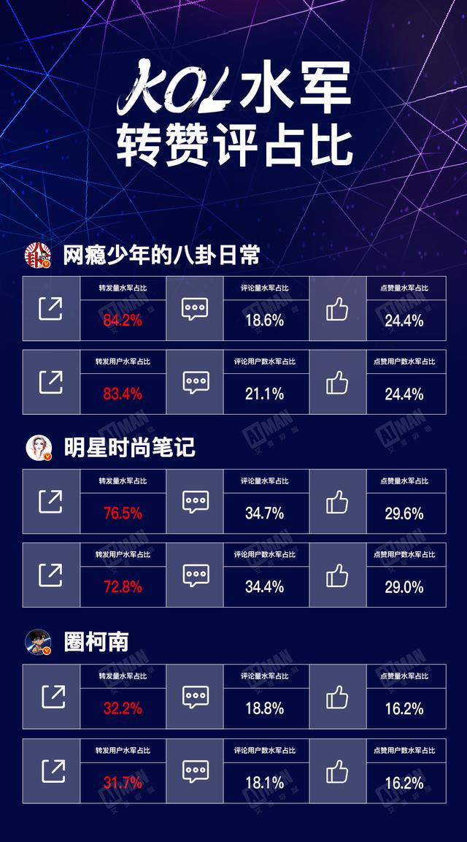
2.3聚类分析
网络“水军”现形记
“Facebook方表示，从 2012 年起Facebook和Instagram利用人工智能检测虚假账户，每天都会封禁数百万（约770万/天）的账号”
不只是facebook，微博等国内社交平台也同样饱受“水军”之苦。从左图可以看到，一些知名微博博主的转发点赞中水军占比超过80%，而这些所谓的微博“大V”的影响力往往不容小觑，有时甚至能影响事件舆论的风向。
图源：艾漫数据

Slide 77
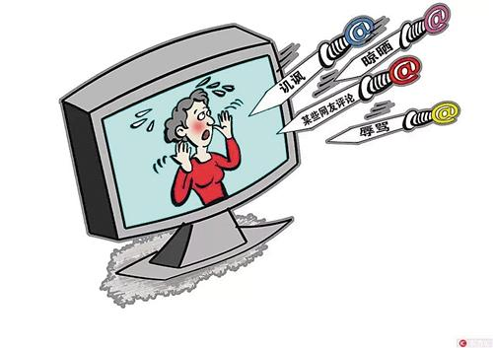

2.3聚类分析
“水军”的危害
“水军”有什么危害呢？
破坏互联网秩序：大家都听说过“三人成虎”，足见人言可畏。但更可怕的是网络世界的“人言”背后不一定是人。网络“水军”被不怀好意的人利用，就能进行诸如“网络暴力”、造谣、混淆视听等扰乱网络秩序的行为。
图源：京九晚报、凤凰网

Slide 78
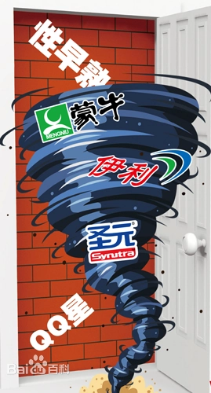
2.3聚类分析
破坏市场经济秩序：
随着互联网的兴起，许多企业意识到网络宣传具有重要意义，但同时，也产生了新的风险。有的企业为打击竞争对手，利用“水军”制造虚假舆论，诽谤竞争对手，影响其正常运营。比如著名的蒙牛“诽谤门”（指蒙牛被指控利用网络“水军”，对其竞争对手进行有计划的诽谤和舆论攻击）
水军”的出现，使得这类这类事件变得更加隐蔽化、复杂化，可能对遭到攻击的企业造成不可估量的经济损失，是极大扰乱市场经济秩序的存在。
图源：百度百科

Slide 79
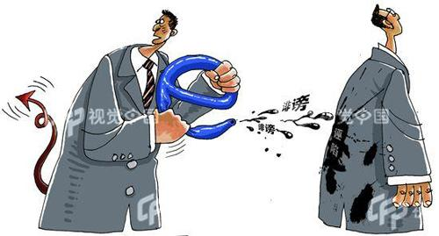
2.3聚类分析
危害公共政策：“水军”可以被用来炮制虚假民意，从而能反过来干扰正常的民意，一旦发酵到一定程度，还会导致公共政策的制定受到影响，轻则浪费公共资源，重则导致民意误判，给政府工作、社会秩序造成危害。
图源：生活新报

Slide 80
2.3聚类分析
因此，如何高效、准确地识别“水军”，对于网络、经济、社会秩序都具有重要意义。
幸而“水军”们往往又有类似的“行为特征”，随着计算机和机器学习的发展，我们可以通过一些方法，教计算机找出“水军”的共性，从而快速、大量地对隐藏的“水军”进行“精准抓捕”，将这些破坏分子扼杀在襁褓之中，维护网络环境的健康与安全
聚类分析就是其中一种方法——计算机通过“自主学习”（非监督学习），发现总结出网络“水军”的特点，从而建立起以这些特点作为锚点的识别模型

Slide 81
2.3聚类分析
聚类 vs 分类 → 无监督学习 vs 监督学习
为什么要聚类 ↔为什么要无监督学习
答：没标签呀！
目的：机器利用“数据直觉”，自主发掘“潜在”规律，从而归类
聚类标准：
相似的尽量相似，不同的尽量不同
衡量的指标就是样本间的“距离”

Slide 82
2.3聚类分析
优点：
不需要标签数据，方便便宜
输出结果可解释性强
缺点：
没有规定分几类→结果不稳定（初始状态变一点，最终变化就很大）
准确性有限
应用：在数据分析中打前阵，为后续更细节的分析做准备；发现潜藏规律，获得研究spark（灵感）

Slide 83
2.4.1模型评估·监督·回归
回归模型：
输出是连续型--->比较差值绝对值
1、平均绝对误差（MAE）
2、均方误差（MSE）：最常见
3、均方根误差（RMSE）
4、归一化均方根误差（NRMSE）
5、决定系数（R2）：反映模型的解释能力

Slide 84


2.4.2模型评估·监督·分类
混淆矩阵：

Slide 85

2.4.1模型评估·监督·分类
准确率不够用！
疾病监测：最怕有病当没病（假负FN），最关心真正得病的人是否能被检测出来（灵敏度TPR）
垃圾邮件：最怕有用的邮件被错过（假正FP），最关心到手的邮件里有多少是有用的（精确率PPV）

Slide 86


ROC曲线
2.4.1模型评估·监督·分类
分类器的功效（直观）
不论真实值是0 or 1 一般情况
分类正确的概率都为0.5 如果分类器正确率100%
>>> 要你何用？不如抛硬币！ >> 阴影覆盖整个正方形
>> AUC：曲线下阴影面积
（100%正确分类器 AUC=1）

Slide 87



ROC·例子
2.4.1模型评估·监督·分类
预测结果：
混淆矩阵：
计算: TP=0.75，FP=0.5
AUC=0.625
×

Slide 88
2.4.3模型评估·无监督
基本思想：(也是当初建模时的目标)组内差异越小越好，组间差异越大越好
常用指标：
轮廓系数
调整兰德指数
互信息
同质性，完整性和二者的调和平均
Calinski-Harabaz index

Slide 89

谢谢！
知识产权说明：本课件由百度公司委托“社计师”团队开发 。
社计师网站：ai.baidu.org.cn
项目统筹：吕鹏（中国社会科学院社会学所）、周旅军（中华女子学院、中国社会科学院国情调查与大数据中心）、范晓光（浙江大学社会学系）
本章参与撰写人员：李杜若（浙江大学）、高凌奇（浙江大学）、范晓光（浙江大学社会学系）

